Slide 1

PODNIKOVÉ POČETNICTVÍ, KALKULACE A METODY TVORBY ROZPOČTU
Cílem přednášky je:
Seznámit se s podnikovým početnictvím a jeho prvky
Seznámit se se základní tvorbou rozpočtu
Zvládnout základní typy kalkulačních technik (poměrová čísla a přirážky)
.
Jarmila Šebestová
Garant předmětu
Přednášející

Slide 2
Podnikové početnictví, kalkulace a metody tvorby rozpočtu
Jaké jsou základní prvky podnikového početnictví?
Jak se tvoří rozpočty?
Kalkulace dělením poměrovým číslem
Přirážková kalkulace
.
Struktura přednášky

Slide 3
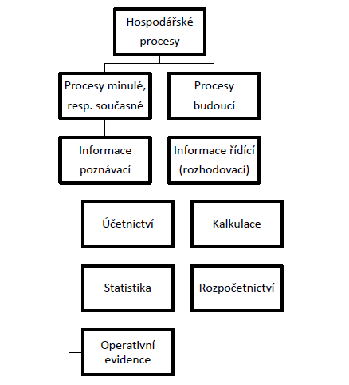
ZÁKLADNÍ POJMY PODNIKOVÉHO POČETNICTVÍ
finanční účetnictví,
manažerské účetnictví,
vnitropodnikové účetnictví a kalkulace,
rozpočetnictví,
podniková statistika a rozbory

Slide 4
Rozpočetnictví
Rozpočet definujeme jako plán, „jehož pomocí zjišťujeme náklady a výnosy podniku nebo vnitropodnikových útvarů na jejich plánovanou činnost v určitém období“.
Rozpočtový proces se může rozdělit do několika fází (Popesko, 2009):
Příprava rozpočtů – tato fáze se vyznačuje zejména sběrem dat a informací, které jsou nezbytné pro tvorbu rozpočtů, základem jsou kalkulace služeb, odhady poptávky apod.
Sestavení rozpočtů – jedná se o fázi sestavování jednotlivých základních rozpočtů a souhrnných celopodnikových rozpočtů.
Kontrola plnění a zjištění případných odchylek – fáze spočívající v porovnávání skutečných a rozpočtovaných hodnot a zjištění případných odchylek a jejich pří-čin, a to jak v průběhu rozpočtovaného období, tak i po jeho skončení.
Eliminace odchylek – fáze vyznačující se identifikací příčin a vzniku negativních odchylek rozpočtů a přijímání takových opatření, které mají hlavní úkol eliminaci jejich budoucího vzniku.

Slide 5
Metody tvorby rozpočtu
Metoda shora dolů (top-down), kdy nositelem rozpočtu je vedení podniku nebo útvar odpovědný za rozpočtovací proces. Tato metoda uplatňuje direktivní způsob tvorby rozpočtů, kdy jsou sestavovány celopodnikové rozpočty, které jsou dále rozepisovány na jednotlivé útvary v rámci organizační struktury.
Metoda zdola nahoru (bottom-up), která je založena na sestavování jednotlivých rozpočtů na nižších úrovních, které se dále spojují v souhrnný rozpočet podniku. Rizikem takto sestavovaných rozpočtů je jednak majetková zainteresovanost odpovědných pracovníků na plnění rozpočtu a jednak možné odchylky od strategických cílů podniku.
Metoda proti proudu – je určitou kombinací předchozích metod. Je charakteristická předáváním limitů rozpočtů vedením podniku nositelům rozpočtů na niž-ších úrovních organizační struktury

Slide 6
Tvorba rozpočtů
Základem je kalkulace
Plánová metoda
  Vychází z předchozího období
  Vychází z finančního plánu v podnikatelském záměru
Normová metoda
  Operativní kalkulace
  Minimalizace odchylek
Jednorázová metoda
  Vychází z ročního plánu
  Pro zakázkovou činnost
  Propojena s postupem projektu a limity (cílové náklady etap)
Metoda rozpočtového odhadu
  Základ: průměrné náklady minulých období zvýšené o procenta růstu/poklesu

Slide 7
Tvorba variant rozpočtů
Flexibilní
  Závislé na kolísání výrobní kapacity
Analýza nákladů na variabilní a fixní složky
Rozpočet má 2 části:
Rozpočet přímých nákladů na celkový objem produkce
Rozpočet nákladů režijních v celkové odhadnuté hodnotě

Slide 8
Praktická tvorba rozpočtů
Rozpočet má vždy 2 části:
Část nákladů přímých- výpočet dle změny produkce)
Část nákladů nepřímých (např. výpočet variátorem)
Rozpočet přímých nákladů
Dle změny objemu služeb-vynásobíme změněným objemem (snížíme/zvýšíme)
Přímý náklad na jednici se nemění
Počet jednotek x přímé náklady na jednotku
Rozpočet režijních nákladů-metody sestavení
Normování individuální propočtem = pomocí vztažné veličiny
Na základě skutečného vývoje v minulosti
  např. režijní energie byla 65 000 Kč, odpracované hodiny byly 80 000 hodin,
  norma je 65 000/80000=0,8125 Kč/odpr.hodinu
Indexová metoda-vyjadřuje míru poklesu či růstu jednotlivé položky v závislosti na objemu produkce

Slide 9
Kalkulace nákladů
Předmětem kalkulace je stanovení nákladů všech výkonů v podniku vyráběných, prováděných nebo poskytovaných. Podle toho, co bude předmětem kalkulace, rozlišujeme tyto druhy:
kalkulaci nákupní – v rámci této kalkulace provádíme výpočty, které souvisí s hledáním nejvýhodnějšího dodavatele, s pořízením kapitálu, materiálu apod.,
kalkulaci prodejní – provádíme výpočty související s hledáním nejvýhodnějšího odběratele,
kalkulaci výrobní – v rámci této kalkulace sestavujeme kalkulaci nákladů a kal-kulaci ceny.
Jednotkou kalkulace je kalkulační jednice.

Slide 10
KALKULAČNÍ SYSTÉM

Slide 11
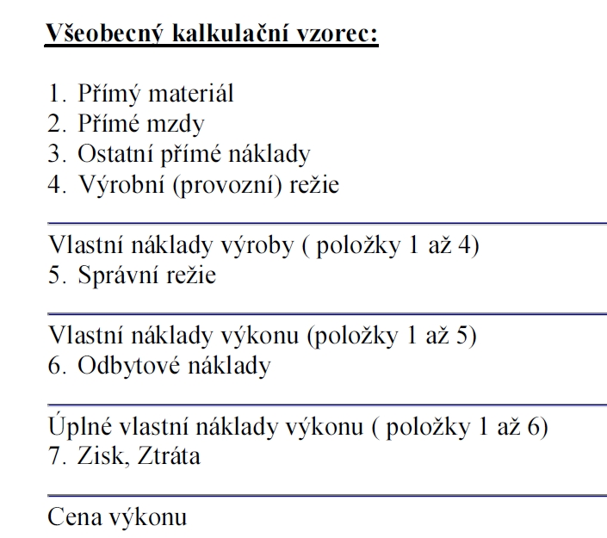
Všeobecný kalkulační vzorce

Slide 12
KALKULAČNÍ METODY – NÁKLADY VE VZTAHU K JEDNICI VÝKONU
KALKULACE PROSTÝM DĚLENÍM
Techniku využijeme v případě lineární závislosti nákladů při jednodruhové produkci výrobků
či služeb. V tomto případě lze náklady na jednotku nj zjistit přímo vydělením celkových
nákladů N celkovou produkcí Q:

Slide 13
Kalkulace poměrovými čísly
Technikou rozdělujeme JEN náklady režijní!
Používá se zejména u „sériové“ produkce, kdy se poskytuje několik druhů obdobných služeb, výrobků, které se liší velikostí, výkonem, rozměrem, hmotností….
Jeden výrobek, který považujeme rozhodující, zvolíme jako základnu a na tento výrobek přepočteme režijní náklady na ostatní výrobky/služby pomocí poměrových čísel

Slide 14
Postup
vypočteme poměrová čísla (Pč)
  Liší-li se výkonem: (km/h; počet/hod…)
    Pč=Výkon A/výkon jiného
  Liší—li se pracností, rozměrem, hmotností (km, kg,…)
    Pč pracnost= pracnost jiného/pracnost A
Přepočteme objem celé produkce (Q*)
objem režijních nákladů (RN) vydělíme rozvrhovou základnou tj. objemem produkce přepočteným přes poměrová čísla (Q*)
vypočítáme sazbu režijních nákladů na přepočítaný výkon v Kč/Q*
zjistíme režijní náklady na skutečné výkony (Pč x sazba)

Slide 15
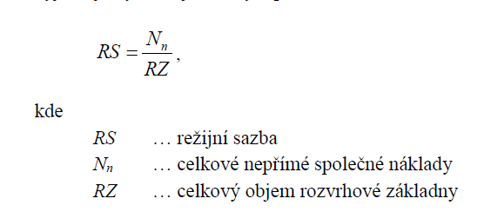
Kalkulace přirážkou
Přímé náklady - vypočítáváme přímo na kalkulační jednici,
Režijní náklady - se zjišťují pomocí zvolené základny a zúčtovací přirážky (sazby) jako přirážka k přímým nákladům.
Základna může být:
peněžní – přímý náklad
Naturální – spotřeba času, energie…v hod.,kWh
Strojové přirážky – při automatizovaném provozu, (např. pražení kávy,…) sazba na 1 hod práce stroje.

Slide 16
Kalkulace přirážková existuje ve dvou základních podobách
kalkulace s jednou přirážkou – všechny nepřímé (režijní) náklady se rozpočítají dle jedné přirážky či sazby, je to metoda rychlejší, méně náročná, ale také méně přesná.
kalkulace s více přirážkami – v praxi více používaná, volí se více rozvrhových základen dle místa vzniku režijního nákladu.
Postup výpočtu režijních nákladů na kalkulační jednici:
1. Stanovíme rozvrhovou základnu.
2. Vypočítáme výši režijní sazby.
3. Rozpočítáme režijní náklady na jednotlivé typy služeb.
4. Sestavíme kalkulaci uspořádáním a sečtením jednotlivých položek nákladů.

Slide 17
Shrnutí přednášky
Pojem podnikové početnictví zahrnuje postupy, pomocí kterých jsou zachyceny a kontrolovány peněžní a výkonové toky v podniku. Tato pravidelná zjišťování mají sloužit především ke kontrole hospodárnosti a rentability a současně poskytovat podklady pro rozhodování vedení podniku (dispoziční úloha).
Kalkulace dělením poměrovým číslem umožňuje výrobkům a službám, které mají podobný průběh, přiřadit režijní náklady dle výkonu nebo pracnosti. Přirážkové kalkulace jsou nejčastěji využívanými kalkulacemi, protože jsou jednoduché na propočet, avšak je nutné najít správnou rozvrhovou základnu.

